Slide 1
АРХИТЕКТУРА ДРЕВНЕЙ ГРЕЦИИ
Презентацию подготовил Пошинов Данила, 10 класс

Slide 2
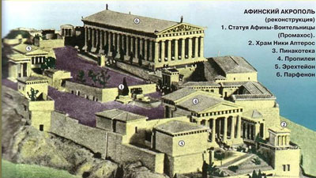
Древнегреческие храмы
Важнейшей задачей архитектуры у греков было строительство храмов. Оно породило и выработало художественные формы, которые перешли потом к сооружениям различного рода. Во все продолжение исторической жизни Греции её храмы постоянно сохраняли один и тот же основной тип, впоследствии усвоенный и римлянами

Slide 3
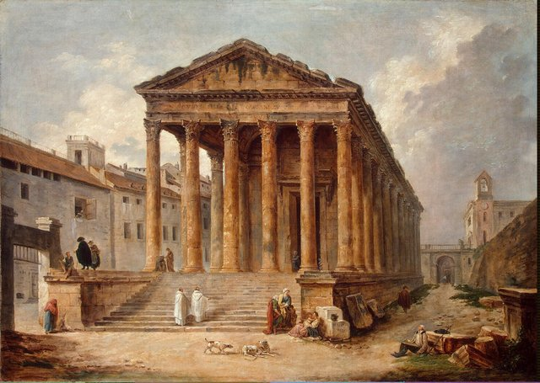
Древнегреческие храмы
Греческие храмы нисколько не походили на храмы Египта и Востока: это были не колоссальные, внушающие религиозный страх таинственные капища грозных, чудовищных божеств, а весёлые, приветливые обиталища человекоподобных богов, устроенные наподобие жилищ простых смертных, но только более изящные и богатые.
Первоначально храмы строились из дерева. Потом их стали сооружать из камня, однако сохранились некоторые элементы и приёмы деревянного зодчества.

Slide 4
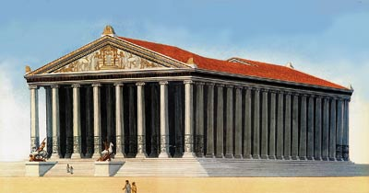
Греческий храм представлял собой здание в основном умеренных размеров, стоявшее внутри священной ограды на фундаменте о нескольких ступенях и представлявшее в простейшем своём виде сходство с продолговатым домом, имеющим в плане два сложенные вместе квадрата и двускатную, довольно отлогую крышу

Slide 5
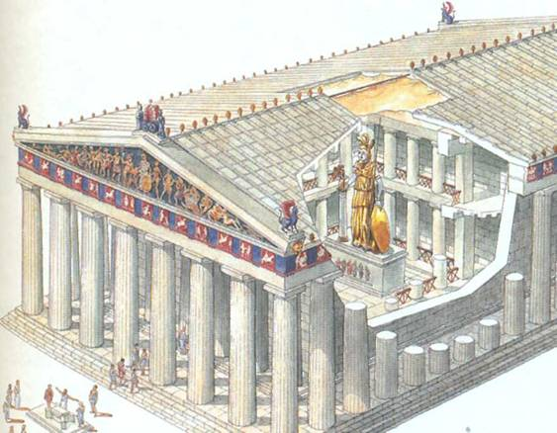
Одна из коротких его сторон не выходила наружу стеной, которую здесь заменяли две пилястры по краям и стоящие в пролёте между ними две (иногда 4, 6 и т. д., но всегда чётные числом) колонны, слегка отступив вглубь здания, оно было перегорожено поперечной стеной с дверью в середине, так что получались род крыльца или крытых сеней (притвор) и внутреннее, замкнутое со всех сторон помещение — святилище , где стояла статуя божества, и куда никто не имел права входить, кроме жрецов

Slide 6
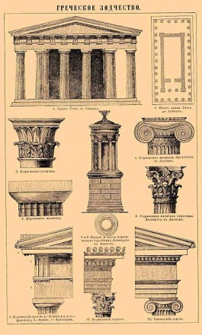
Подобное здание называют «храмом в пилястрах» . В некоторых случаях совершенно такое же крыльцо, как и с переднего фаса, устраивалось и с противоположной стороны.
Пилястры и колонны сеней подпирали потолок и крышу, причём последняя образовывала над ними трёхугольный фронтон.

Slide 7
Основные периоды
греческой архитектуры
Архаический период (VII до н. э. до времён Солона (590 до н. э.)
Прошёл в отношении зодчества в выработке основных принципов и форм; однако не сохранилось никаких вещественных памятников этого периода.

Slide 8
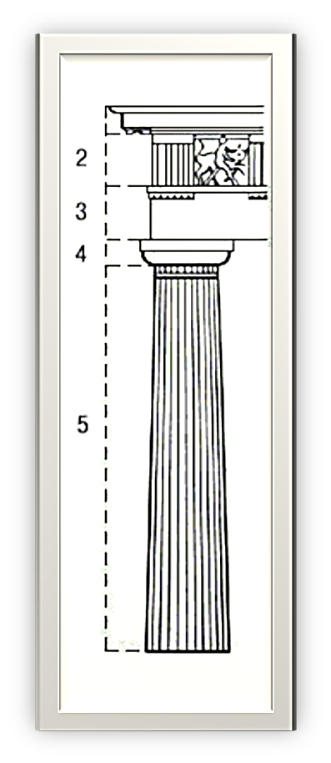
Ранне-классический период (590 до н. э. — 470 до н. э.)
Дорический Ордер
Дошедшие до нас развалины сооружений второго периода удостоверяют, что главную его черту составляло постепенное освобождение греческой архитектуры от чужеземного влияния, претворение элементов, занесённых из Азии и Египта, в формы, соответствующие духу народа и условиям его религиозных воззрений и обрядов. Почти все постройки в этом периоде — дорического стиля, сначала тяжёлого и малоизящного, но потом делающегося более лёгким, смелым и красивым.
2 — фриз;
3 — архитрав;
4 — капитель;
5 — ствол колонны.

Slide 9
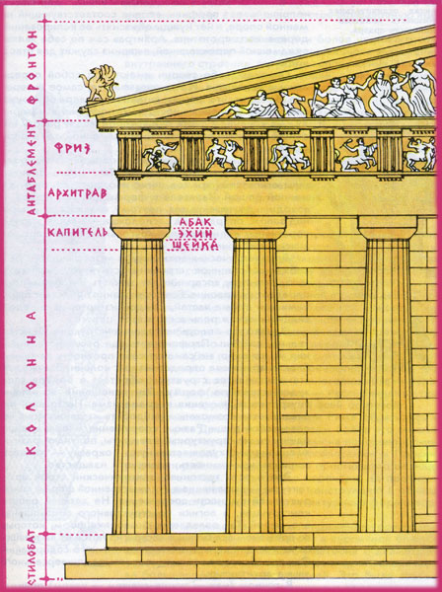

Slide 10
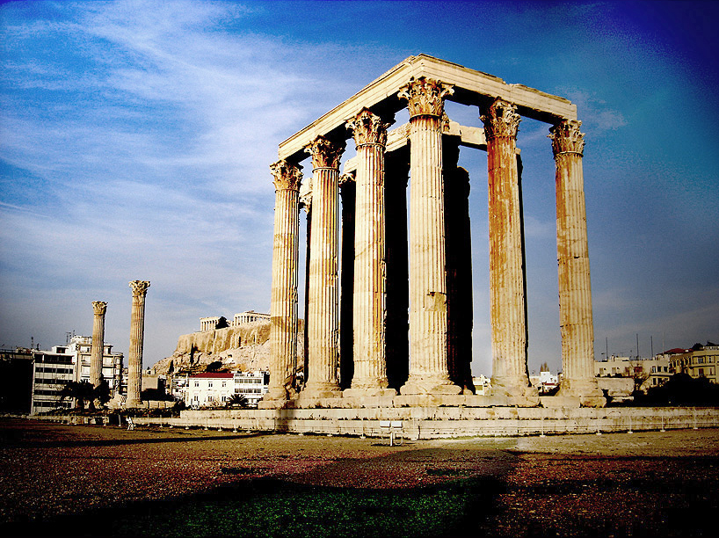
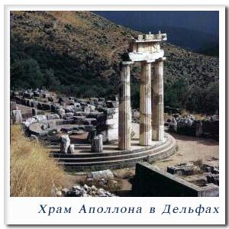
Из храмов этой эпохи, находившихся в самой Греции, можно указать на храм Геры в Олимпии, храм Зевса в Афинах (рис.1), храм Аполлона в Дельфах (одно из самых знаменитых и роскошных святилищ древней Греции) и храм Афины Паллады на острове Эгине, получивший в новейшее время громкую известность по скульптурным группам, украшавшим его фронтоны и хранящимся ныне в мюнхенской глиптотеке. Гораздо многочисленнее древнедорические храмы в Сицилии и Южной Италии, где в эту пору существовали богатые греческие колонии. В Сицилии насчитывается свыше 20-ти колоссальных памятников этого рода, а именно в Селинунте, Акраганте (Агридженто); Сиракузах и Эджесте (Сегесте).

Slide 11
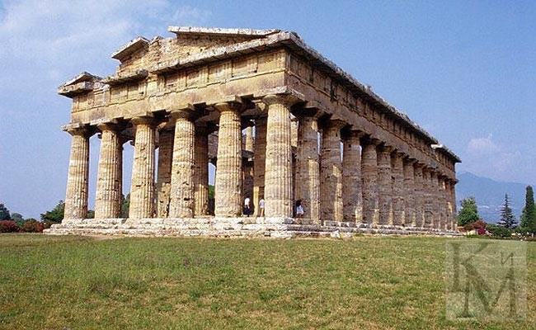
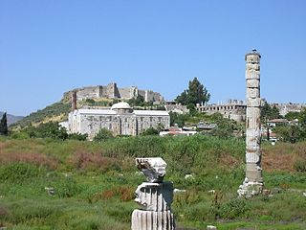
Храм Посейдона в Пестуме (рис.1) близ Амальфи — одно из наиболее уцелевших и изящных сооружений рассматриваемой эпохи; к ней относятся в той же местности остатки храма Деметры в Пестуме и так называемая Базилика в Пестуме. Наконец, к этой эпохе должен быть причислен храм Артемиды в Эфесе (рис.2), считавшийся одним из чудес света, сожжённый Геростратом, возобновлённый при Александре Македонском и исследованный английским археологом Вудом.

Slide 12
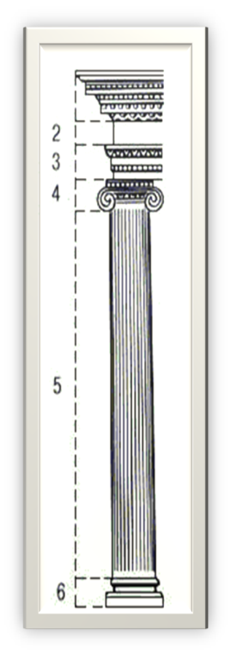
Классический период (470 до н. э. — 338 до н. э.)
В течение третьего периода, то есть в самую блестящую пору греческого искусства, дорический стиль, продолжая быть господствующим, делается легче в своих формах и смелее в их сочетании, ионический же стиль входит все в большее и большее употребление, и, наконец, постепенно получает право гражданства и стиль коринфский. В собственной Греции храмы становятся более благородными и гармоничными как по общему своему характеру, так и по пропорциональности отдельных частей; в малоазийских колониях зодчие заботятся о роскоши материала, форм и украшений; тогда как в Сицилии, где архитектура продолжает вращаться в дорических элементах, строители стараются поражать колоссальностью сооружений.
Вместо известкового камня и песчаника для построек употребляется мрамор, доступный более тонкой обработке и потому способствующий большей деликатности и изяществу орнаментировки.
Ионический ордер
2 — фриз;
3 — архитрав;
4 — капитель;
5 — ствол колонны;
6 — база

Slide 13
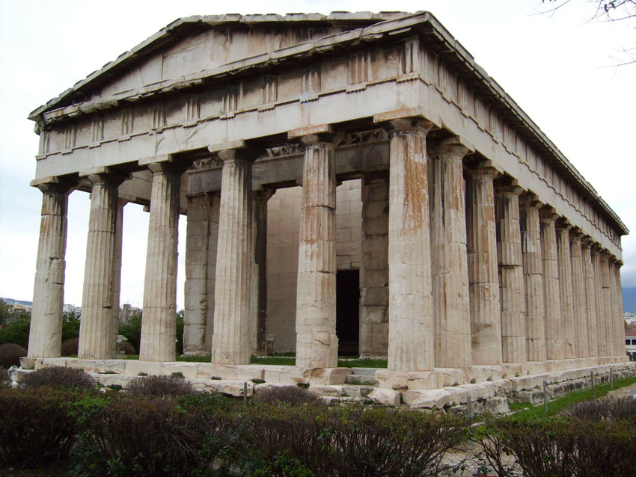
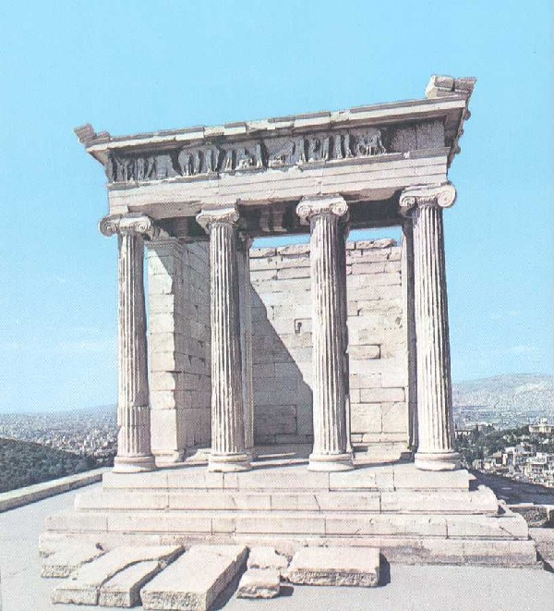
Храм Тесея в Афинах, воздвигнутый в начале третьего периода, составляет одно из замечательнейших произведений доризма, смягчившегося в Аттике. Почти одновременно с ним явились ещё два памятника, гармоничностью своих пропорций обличающие в их исполнении аттическое понимание ионического стиля, а именно маленький храм в Илиссе (теперь разрушенный) и Храм Ники Аптерос (Ники Бескрылой) (рис.2) при входе в афинский акрополь. Кипучей строительной деятельностью было ознаменовано в Афинах правление Перикла. При нём на месте древних святилищ акрополя, уничтоженных персами, вырос прежде всего великолепный храм богини — покровительницы города, Парфенон, воздвигнутый архитекторами Иктином и Калликратом и обильно украшенный скульптурными работами Фидия и его учеников.

Slide 14
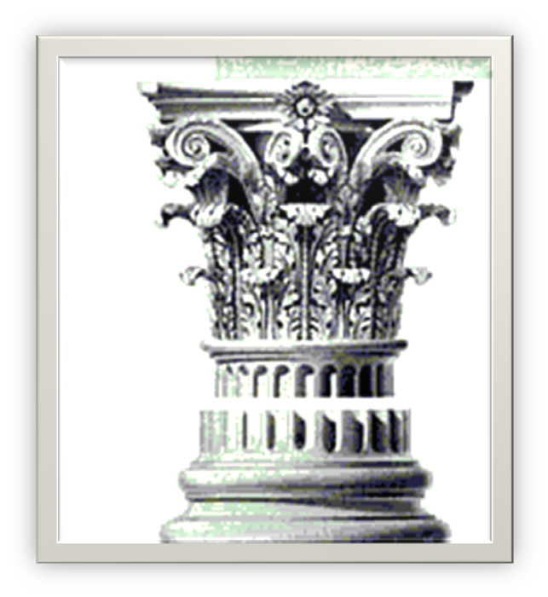
Постройка Парфенона ещё не была окончена, когда началось сооружение т. наз. Пропилеев — торжественных ворот акрополя, в которых архитектор Мнезикл сумел прекрасно сочетать дорический стиль с ионическим, применив первый к фасаду, а второй — к внутренней колоннаде. Блестящие успехи зодчества в Афинах оказали сильное влияние на строительную деятельность в других местах Аттики и Пелопоннеса. Так, под руководством одного из архитекторов Парфенона, Иктина, были воздвигнуты роскошный храм Деметры и храм Эпикурейского Аполлона в Бассах (в Фигалейе, в Аркадии). К той же поре относится сооружение храма Зевса в Олимпии, знаменитого по своим скульптурным украшениям, в особенности же по колоссальной статуе отца богов, исполненной Фидием.
Коринфский Ордер

Slide 15
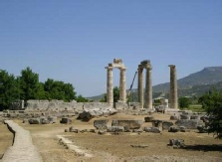
Период эллинизма (338 до н. э. — 180 до н. э.)
В течение четвёртого периода греч. искусства архитектура уже не обладала чистотой вкуса предшествовавшей эпохи. Под влиянием чувственности и изнеженности Востока, проникших в Элладу, художники заботятся главным образом о пышности и эффектности своих сооружений; повсюду господствует пристрастие к коринфскому стилю; строятся здания гражданского характера — театры, дворцы и пр. Переход от прежнего направления к новому выражает собой храм Крылатой Афины, построенный скульптором Скопасом в Тегее.

Slide 16
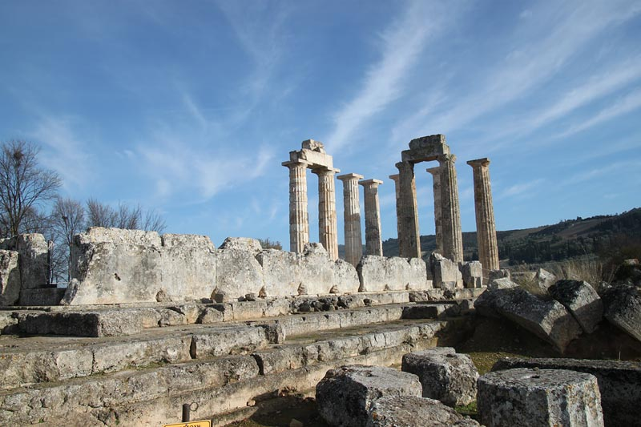
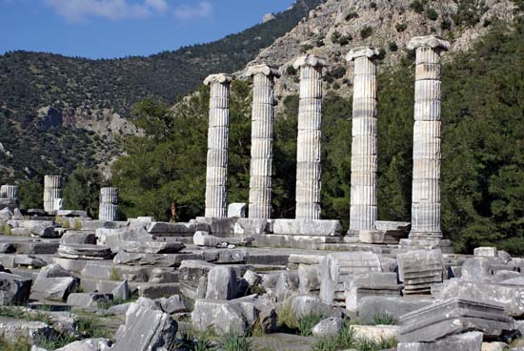
Из памятников четвёртого периода заслуживают внимания храм Зевса в Немее (рис.1) и несколько небольших, но чрезвычайно изящных сооружений в Афинах, в особенности хорагический памятник Лисикрата и так называемая «Башня ветров». Немало зданий, поразительных по своей роскоши, появилось в этот период в Малой Азии, в частности, знаменитый надгробный памятник карийскому царю Мавсолу (Мавзолей в Галикарнасе), храм Афины в Приене (рис.2), построенный Пифеем, гигантский храм Феба Дидимского в Милете и величественный алтарь Зевса в Пергаме с превосходным скульптурным фризом, фрагменты которого перевезены в Берлинский музей.

Slide 17
Источники:
www.wikipedia.org
www.images.yandex.ru/yandexsearch

